Slide 1
Apresentação do Grupo/empresa e integrantes
2. Qual segmento/mercado será tratado na apresentação
3. Contexto / Desafio / Problema
4. Solução Proposta (foco no negócio – ainda não é técnico)
5. Diagrama de Visão de Negócio – Como funcionará a solução (foco no negócio – ainda não é técnico)
6. Ferramenta de gestão – como o grupo se organizou para o projeto + Backlog/requisitos na ferramenta
7. Protótipo do Site Institucional – explicar em detalhes o porquê de cada elemento da página
8. Simulador Financeiro – explicar a lógica de negócio e explicar o código
9. Mostrar Tabelas / Abrir MySQL executar create table, inserts, selects
10. Demonstração do Arduino – montar Arduino, abrir e explicar código Arduino
11. Demonstração Linux VM – explicar funcionamento e relevância no projeto
12. Conclusão com visão dos próximos passos (fechamento otimista)

Slide 2

SMART BIN
Uma lixeira diferente do que você já viu

Slide 3
INTRODUÇÃO

Slide 4
01
PROJETO

Slide 5
PROBLEMA
Gasto anual de R$ 2.2 bilhões pela prefeitura de São Paulo na coleta de lixo;
Modo como o lixo é coletado: rotas ineficientes, lixos despejados nas ruas em dia de coleta, alto gasto de combustíveis e CO₂, problemas ambientais.
JUSTIFICATIVA
Diminuir os gastos com a coleta de lixo, em até, 20%.
OBJETIVOS
Entregar o projeto funcionando adequadamente;​
Implantar o sistema de lixeiras inteligentes na cidade de São Paulo;​.​
Entregar o projeto em 03/06/2024.

Slide 6
ESCOPO
Uso de dois sensores de bloqueio, em lixeiras de, no mínimo, 500l feitas de plástico rígido ou metal;
Sensores conectados a um Arduino para coleta de dados;
Produção de um dashboard disponibilizado no Site Institucional;
Espera-se reduzir os gastos em até 20%;
Consequentemente, melhora na limpeza urbana e diminuição dos impactos ambientais causados pela coleta de lixo.

Slide 7
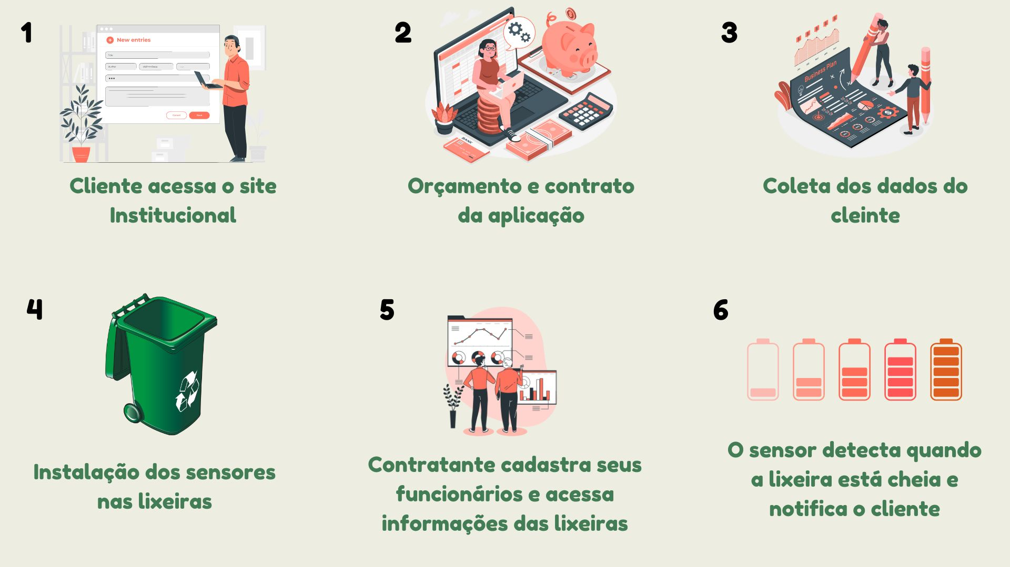
DIAGRAMA DE VISÃO DO NEGÓCIO

Slide 8
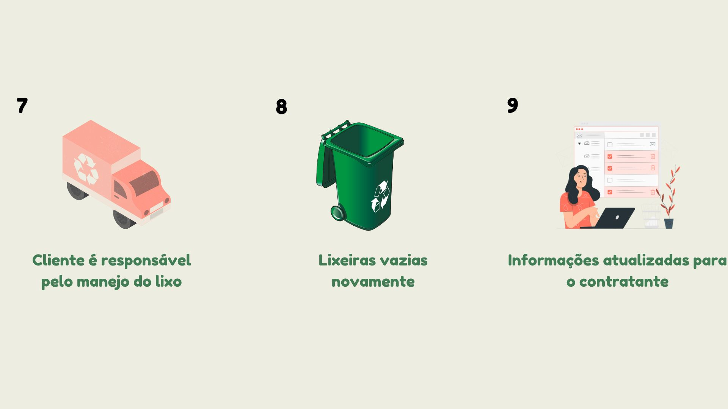
DIAGRAMA DE VISÃO DO NEGÓCIO

Slide 9
02
FERRAMENTA DE GESTÃO

Slide 10
03
PROTÓTIPO

Slide 11
04
SIMULADOR FINANCEIRO

Slide 12
05
BANCO DE DADOS

Slide 13
06
SENSOR E ARDUÍNO

Slide 14
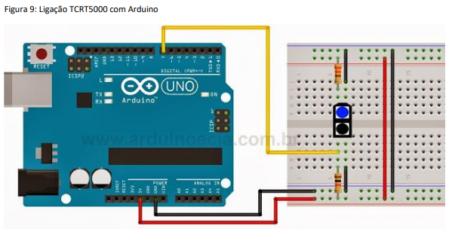
TCRT5000

Slide 15
07
SISTEMAS OPERACIONAIS

Slide 16
08
CONCLUSÃO

Slide 17
Agradecemos a sua atenção!
Beatriz Mendes;
Gabriel Cordeiro;
Julia Gouveia;
Lívia Negrini;
Manuela Monteiro;
Pedro Antunes;
Pedro Barbosa;
Rebeca Cagni.

